Slide 1
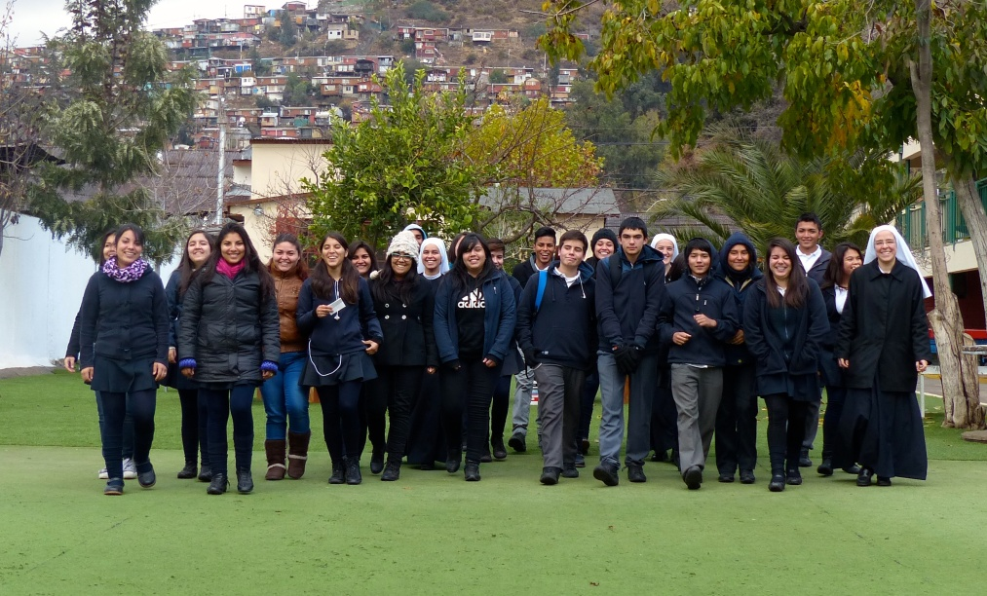
MATRÍCULA : 1.065
MATRÍCULA : 1.065
COLEGIO TP PK –IV°
CENTRO EDUCACIONAL SAN ESTEBAN MÁRTIR

Slide 2
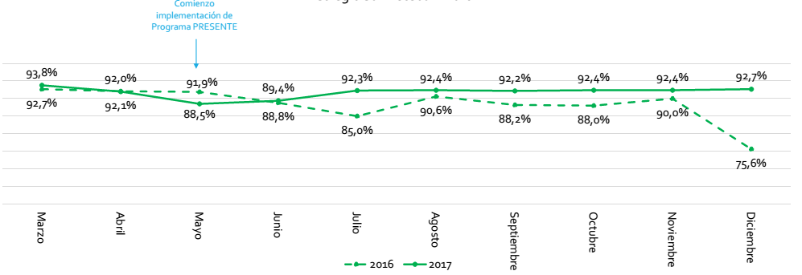
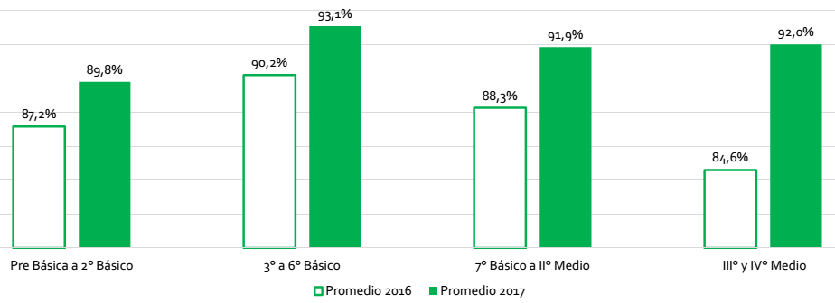
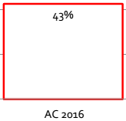
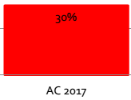
CENTRO EDUCACIONAL SAN ESTEBAN MÁRTIR
91,8%
88,3%
3,5 %

Slide 3
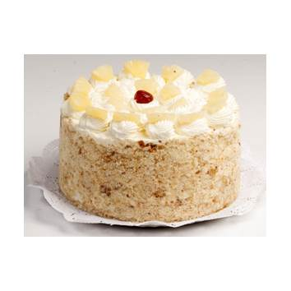
CENTRO EDUCACIONAL SAN ESTEBAN MÁRTIR

Slide 4
APRENDIZAJE

Slide 5
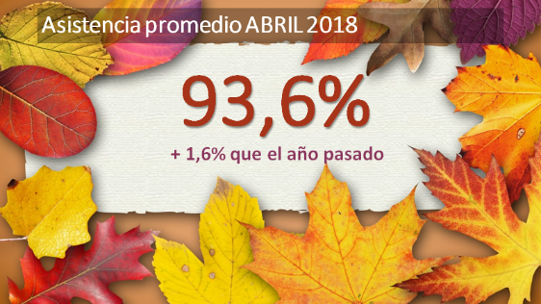

Slide 6
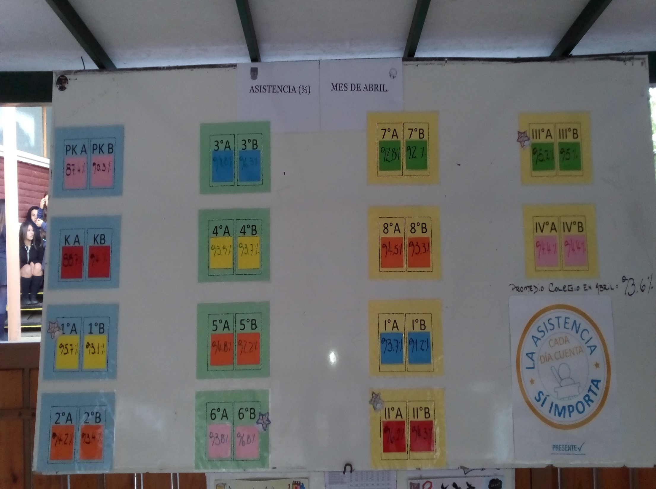
CENTRO EDUCACIONAL SAN ESTEBAN MÁRTIR

Slide 7
CENTRO EDUCACIONAL SAN ESTEBAN MÁRTIR
…
Si quieres resultados distintos...
Gracias

